Slide 1
Kelompok 5 Anggota
1. Reska Arosandi (18.11.0087)
2. Rizqi Susetyo (18.11.0213)
3. Muhammad Ali (18.11.0244)

Slide 2
PRAKTIKUM
ALJABAR BOOLE &
RANGKAIAN KOMBINASIONAL

Slide 3

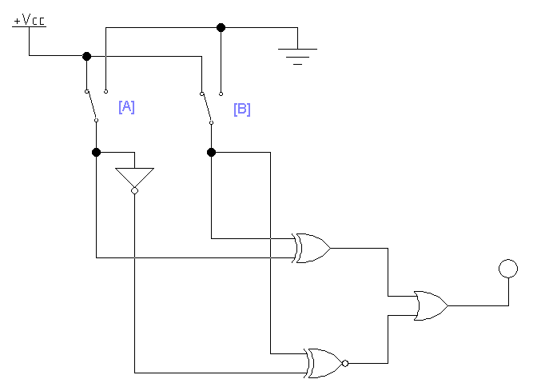
Rangkaian Logika

Slide 4
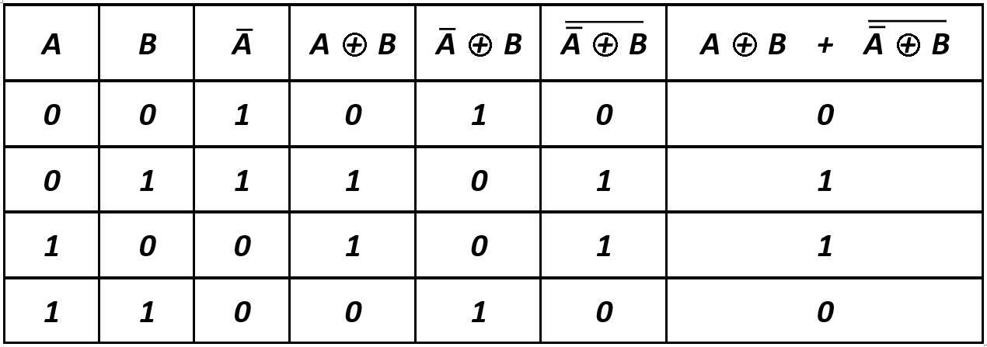
Tabel Kebenaran

Slide 5
Alur Rangkaian

Slide 6
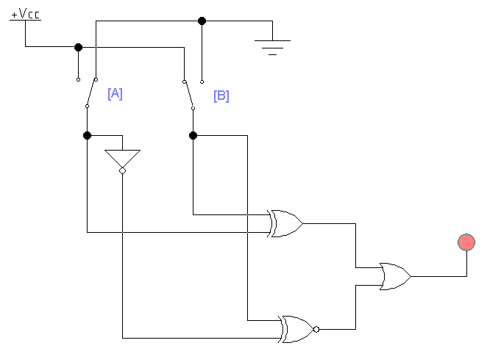
Alur Rangkaian

Slide 7
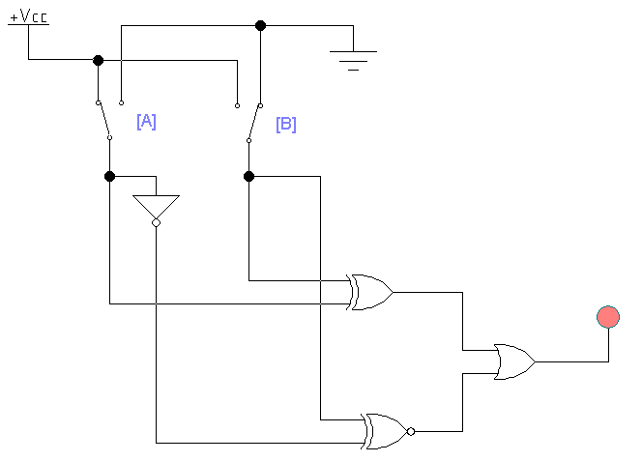
Alur Rangkaian

Slide 8
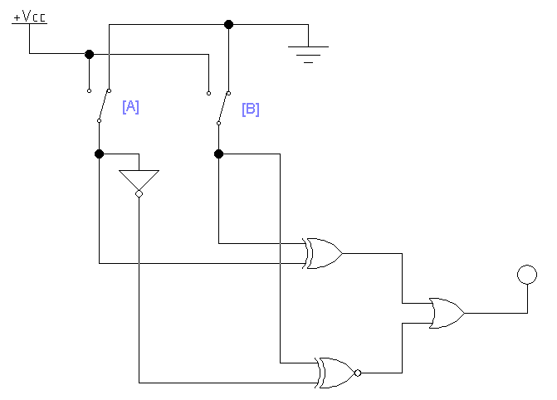
Alur Rangkaian

Slide 9
Aljabar Boolean

Slide 10
Kesimpulan
Rangkaian kombinasional adalah gabungan dari beberapa gerbang logika dan Aljabar Boolean berfungsi untuk menyederhanakan dari gerbang logika tersebut

Slide 11
TERIMA KASIH

